Slide 1
2021年內地高校招收香港
中學文憑考試學生計劃簡介
中國教育留學交流（香港）中心
WWW.UMAINLAND.HK
WWW.HKCEEC.HK
2020年11月

Slide 2
一、為什麼要赴內地升讀大學
㈠優質的高等教育，多元的學科選擇，
優惠的入學門檻

Slide 3
一、為什麼要赴內地升讀大學
㈠優質的高等教育，多元的學科選擇，
優惠的入學門檻
1.優質的高等教育
對港文憑試招生的127所高校中一流大學建設高校(34所/42所）,一流學科建設高校(38所/95所）占免試招生院校數目将近一半
科研水平高，國家級重点支持项目
內地高校對外開放，國際排名逐年提高

Slide 4
一、為什麼要赴內地升讀大學
㈠優質的高等教育，多元的學科選擇，
優惠的入學門檻
1.優質的高等教育
一流大学建设高校：34所
北京大學、清華大學、中國人民大學、北京師範大學、北京理工大學、南開大學、天津大學、大連理工大學、復旦大學、上海交通大學、同濟大學、華東師範大學、南京大學、東南大學、浙江大學、廈門大學、武漢大學、中南大學、中山大學、華南理工大學、重慶大學、四川大學、中國海洋大學、山東大學、西安交通大學 東北大學、鄭州大學、湖南大學、雲南大學 、吉林大學、蘭州大學、中國科學技術大學 、華中科技大學、電子科技大學

Slide 5
一、為什麼要赴內地升讀大學
㈠優質的高等教育，多元的學科選擇，
優惠的入學門檻
1.優質的高等教育
一流学科建设高校：38所
中國政法大學、中國傳媒大學、北京外國語大學、對外經濟貿易大學、北京中醫藥大學、北京郵電大學、中央財經大學、中國政法大學、天津中醫藥大學、上海財經大學、東華大學、上海大學、上海中醫藥大學、上海外國語大學、華東理工大學、南京中醫藥大學、南京師範大學、福州大學、華中師範大學、中南財經政法大學、武漢理工大學、湖南師範大學、暨南大學、華南師範大學、廣州中醫藥大學、西南大學、西北大學、陝西師範大學、寧波大學、南昌大學、 廣西大學、海南大學、中央音樂學院、中央美術學院、中央戲劇學院、北京體育大學、中國石油大學(華東）東北師範大學

Slide 6
一、為什麼要赴內地升讀大學
㈠優質的高等教育，多元的學科選擇，
優惠的入學門檻
1.優質的高等教育
國際認可度不斷提升：
2021 US NEWS世界大學排名
中國大學方面，清華大學排28位，北京大學排51位。
進入Top200的還包括中國科學技術大學(124)、上海交通大學(122) 、浙江 大學(135)、南京大學(148)、復旦大學(160) 、中山大學（177）、中國科學院大學（197）
2020-2021 QS世界大學排名，
本次中國大學表現不俗，清華大學排名世界第15位、北京大學第23
位、复旦大学第34位、浙江大學53位、上海交通大学第47位、中國科技
大學93位及南京大學111位

Slide 7
一、為什麼要赴內地升讀大學
㈠優質的高等教育，多元的學科選擇，
優惠的入學門檻
2.多元的學科選擇
學科 學校數 學科 學校數
綜合類 45 理工類 18
其中：含醫科 15 語言類 5
師範類 16 政法類 4
中醫藥類 13 藝術類 8
醫科類 6 獨立學院 1
農科類（含動物醫學）2 財經類 6

Slide 8
一、為什麼要赴內地升讀大學
㈠優質的高等教育，多元的學科選擇，
優惠的入學門檻
2.多元的學科選擇
在填報志願時，可選擇4個學校，每個學
校可選擇4個志願，即每個考生可以有16
個志願選擇。第一志願院校第一志願專
業開始，到第四志願院校第四專業為止，
順序志願錄取。落選的話還可參加補錄。

Slide 9
一、為什麼要赴內地升讀大學
㈠優質的高等教育，多元的學科選擇，
優惠的入學門檻
3.優惠的入學門檻（2020年資料）
985高校
⑴“3334”有收生：
厦门大學 工商管理类
⑵“3343”有收生：
南开大學 工商管理

Slide 10
一、為什麼要赴內地升讀大學
㈠優質的高等教育，多元的學科選擇，
優惠的入學門檻
3.優惠的入學門檻
藝體類招生高校
⑴按“2211”收生：請留意術科是否需要面試
如需要，請自行聯繫院校確定術科考試的細節

Slide 11
一、為什麼要赴內地升讀大學
㈠優質的高等教育，多元的學科選擇，
優惠的入學門檻
3.優惠的入學門檻
校長推薦計劃
四個核心科目總分10分， 單科不低於2分
每校8個名額， 不佔用JUPAS推薦計劃名額

Slide 12
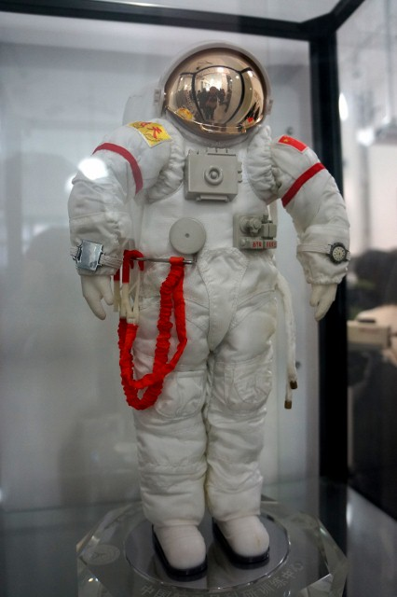
一、為什麼要赴內地升讀大學
㈠優質的高等教育，多元的學科選擇，
優惠的入學門檻
東華大學學生設計作品 東華大學科技成果

Slide 13
一、為什麼要赴內地升讀大學
㈡ 推出一批適合港生選擇的專業
1.提供外語教學專業（不包括外語專業）
英語漢語雙語教學
純英語教學及其他語言教學

Slide 14
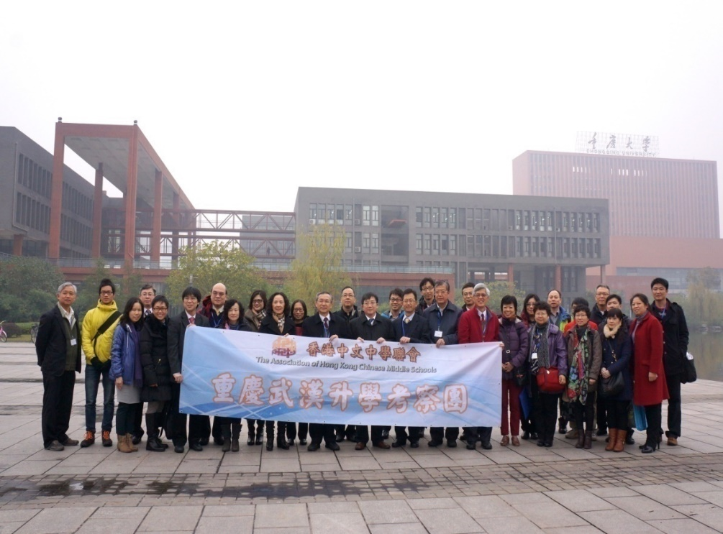
一、為什麼要赴內地升讀大學

Slide 15
一、為什麼要赴內地升讀大學
㈢ 學歷與專業資質互認的學科
1. 互認學歷，報考香港公務員無障礙
2004年國家教育部與香港教育局簽訂了兩地互認學歷備忘錄，互認了本科以上全日制大學的學歷。因此，在內地大學畢業的學生，可以報考香港公務員等專業考試。

Slide 16
一、為什麼要赴內地升讀大學
㈡ 推出一批適合港生選擇的專業
2. 中醫藥大學，共有12所
北京中醫藥大學、天津中醫藥大學、上海中醫藥大學、南京中醫藥大學、浙江中醫藥大學、福建中醫藥大學、江西中醫藥大學、遼寧中醫藥大學、廣州中醫藥大學、成都中醫藥大學、廣西中醫藥大學、山東中醫藥大學
（廈門大學、暨南大學和南方醫科大學也有相關學科招生）

Slide 17
一、為什麼要赴內地升讀大學
㈢ 學歷與專業資質互認的學科
2. 獲香港會計師公會評審認证會計師本科課
程，文憑試招生院校內共有11所（可豁免部分单元考试）：
復旦大學、南開大學、天津大學、上海交通大學、廈門大學、中山大學、對外經濟貿易大學、浙江大學、中央財經大學、寧波大學、暨南大學、廣東外語外貿大學

Slide 18
一、為什麼要赴內地升讀大學
㈢ 學歷與專業資質互認的學科
3.師範專業的受認方式
內地師範大學畢業的學生，經香港學
術及職業資歷評審局審核，可給予相
當於香港教育學院的教師資質的評審
2019開放港澳臺居民在内地申請教師
資格

Slide 19
一、為什麼要赴內地升讀大學
㈢ 學歷與專業資質互認的學科
4.中醫專業可在香港考試取得執業資格
網址：www.cmchk.org.hk
5.西醫、牙醫、護士、藥劑師、工程師等
需通過執業資格考試
6.法律專業可參加香港的法律專業證書
考試（PCLL)
7.內地就業市場廣闊，各種就業無障礙

Slide 20
一、為什麼要赴內地升讀大學
㈣ 學費低、負擔輕、享受醫保待遇
與內地生同等情況，同等收費標準
學費：4500-8000元人民幣/學年
住宿費：1500元人民幣/年
醫保：與內地生享受同樣醫療保險
注：各地各校費用不一

Slide 21
一、為什麼要赴內地升讀大學
㈤ 咨询网址
香港教育局網站將會上載內地127所免試招收香港學生計畫指南的全部資料。
網址是：
http://www.edb.gov.hk/admissionscheme21
也可查詢我中心網站：www.umainland.hk
12月5-11日 网上教育展 www.studymainland.hk

Slide 22
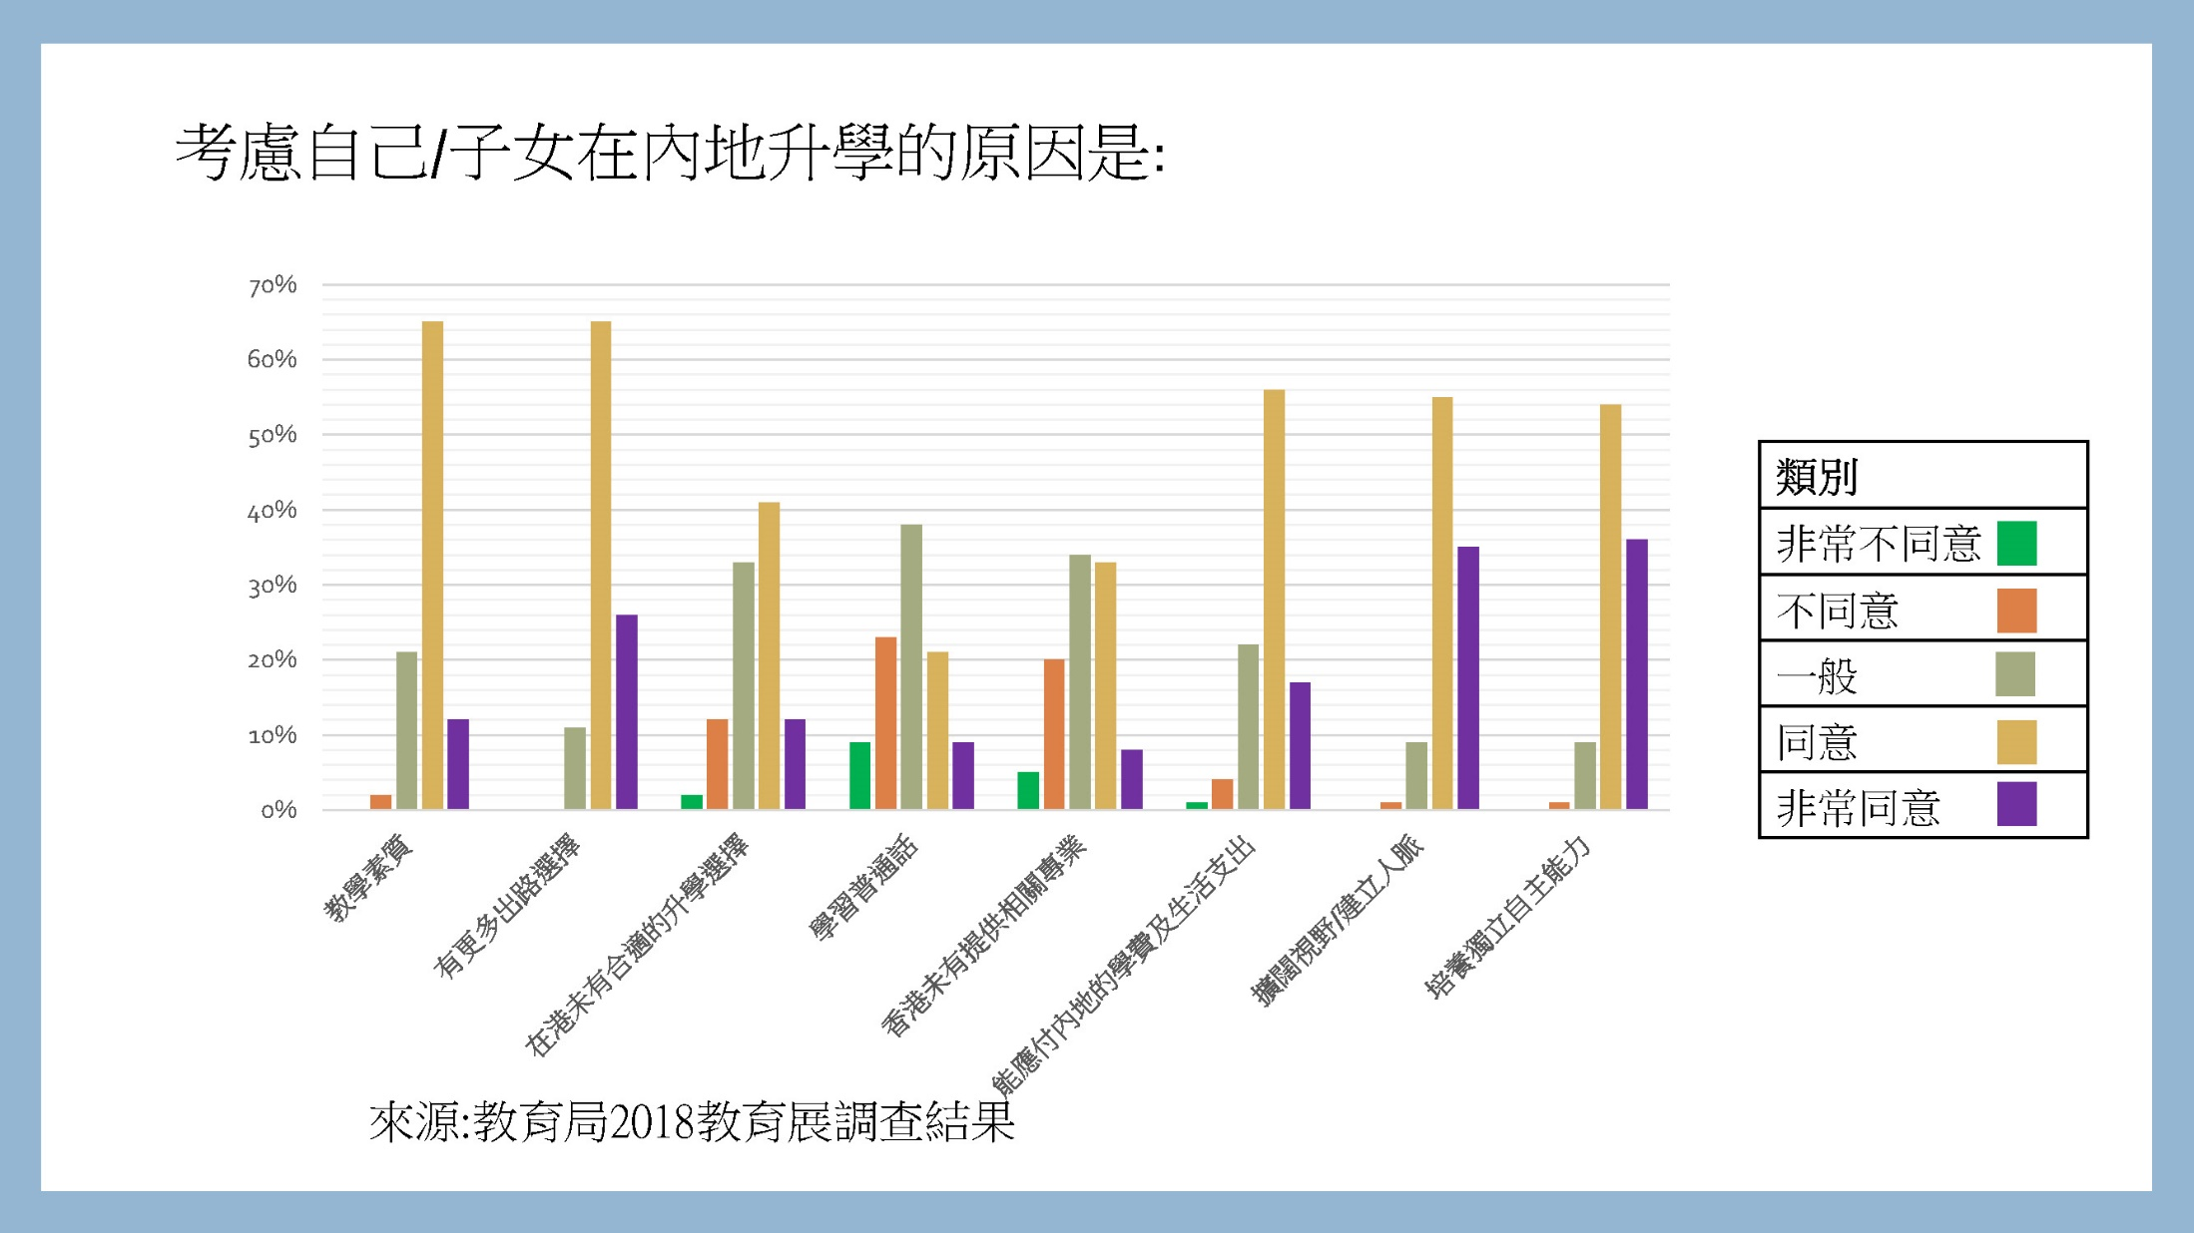
同學心聲：為什麼要赴內地升讀大學

Slide 23
二、內地升學有哪些資助計劃
㈠ 2014年政府推出內地升學資助計畫
2014年1月15日，香港特别行政区行政长官梁振英在香港立法会发表2014年施政报告，在增加资助高等教育项下，提出“推行內地大學升學資助計劃” 。

Slide 24
二、內地升學有哪些資助計劃
（一）2014年政府推出內地升學資助計畫
由2014/15學年起推出的內地大學升學資助計劃，讓透過免試收生計劃升學而有經濟需要的香港學生，可於課程修業期內全額資助每年可獲16,800元補助金；半額資助8，400元，免入息審查資助5，600元。
2016年計劃得到進一步改善的內地大學升學資助計劃將受惠學生的覆蓋面進一步擴展，免試收生計劃的學生也包括在其中。具體詳情http://www.edb.gov.hk/musss21（暫定）

Slide 25
二、內地升學有哪些資助計劃
（二）國家教育部港澳及華僑學生獎學金
分三個等級：
本科特等奖每年RMB8000元；一等獎RMB6000元；二等獎RMB5000元；三等獎RMB4000元。
碩士特等奖每年RMB20000元；一等獎RMB10000元；二等獎RMB7000元；三等獎RMB5000元。
博士特等奖每年RMB30000元；一等奖RMB15000元；二等獎RMB10000元；三等獎RMB7000元。

Slide 26
3月1日-20日网上报名申請
3月31日前在系统查看审核结果
4月12日前未通过审核的同学修改资料；4月16日前再次查看审核结果
4月23日前通過審核的同學完成缴费並上傳繳費憑證
4月30日所有确认工作完成
請務必隨時留意報名系統就報名程序的最新公告 不要誤以為網上遞交了申請就完成了報名程序，需要最後獲得審核通過，成功繳費，獲得最後確認並得到考生號才完成程序。
重要提示
（請瀏覽教育局網頁下載有關日程）

Slide 27
報名注意事項
1.網上报名申請-审核-缴费-最終确认報名-查看錄取结果-补录-入學通知-申请助学金-报到
2.盡快辦理有效的“回鄉卡”
3.每校八個“校長推薦計劃”名額
4.志願填報的合理性，所有資料一經遞交不可修改，特別是報考志願。只會有一所學校的一個專業錄取，志願無需填滿

Slide 28
文憑試招生2020數據
2012年起，香港學生憑藉文憑試成績直接報考部分內地高校
1.報考資格
應屆文憑試考生／香港居民／回鄉證或居住證
２.內地高校覆蓋
2021年 127所VS122所（2020年）
３.2020年確認報名人數：3993vs3511(2019)人
录取比率：50.74%
４.詳情:www.umainland.hk
5. 2020年655名获校長推薦計劃推荐學生達到“2222”且四科总分十分以上

Slide 29
注意：內容或會
更新，以報名系
統為准

Slide 30
錄取
7月中旬香港考評局自動發送成績，錄取網站 eea.gd.gov.cn公佈錄取時間表
7月中下旬開始分四批公佈錄取結果
剩餘學額補錄
無需繳納留位費
憑學校發出的紙質錄取通知報到開學

Slide 31
多元出路 內地升學 成才佳途
多謝各位!

